Slide 1

数组
朱静雯
zhujingwen@nankai.edu.cn
南开大学·软件学院

Slide 2

目录
4.1
数组的概念
4.2
一维数组的定义和引用
4.3
二维数组的定义和引用
4.4
字符数组与字符串

Slide 3
数组的概念
如果有1000名学生，每个学生有一个成绩，需要求这1000名学生的平均成绩。
用s₁,s₂,s₃,……,s₁₀₀₀表示每个学生的成绩
C语言用方括号中的数字表示下标，如用s[1000]表示

Slide 4
数组的概念
数组是一组有序数据的集合。数组中各数据的排列是有一定规律的，下标代表数据在数组中的序号
用一个数组名和下标惟一确定数组中的元素
数组中的每一个元素都属于同一个数据类型

Slide 5
定义一维数组
定义一维数组的一般形式为：
类型符 数组名[常量表达式];
数组名的命名规则和变量名相同
如 int a[10];
数组名

Slide 6
定义一维数组
定义一维数组的一般形式为：
类型符 数组名[常量表达式];
数组名的命名规则和变量名相同
如 int a[10];
数组长度

Slide 7
定义一维数组
定义一维数组的一般形式为：
类型符 数组名[常量表达式];
数组名的命名规则和变量名相同
如 int a[10];
10个元素：a[0],a[1],a[2],…,a[9]
每个元素的数据类型
a[0] | a[1] | a[2] | a[3] | … | a[7] | a[8] | a[9]

Slide 8
定义一维数组
定义一维数组的一般形式为：
类型符 数组名[常量表达式];
int a[4+6];
int n=10;
int a[n];
合法
不合法
常量表达式中可以包括常量和符号常量，不能包含变量。C不允许对数组的大小作动态定义。
例如: 下面的定义是错误的。
int n;
scanf("%d", &n);
int a[n];

Slide 9
引用一维数组元素
在定义数组并对其中各元素赋值后，就可以引用数组中的元素
注意：只能引用数组元素而不能一次整体调用整个数组全部元素的值

Slide 10
引用一维数组元素
引用数组元素的表示形式为：
数组名［下标］
如a[0]=a[5]+a[7]-a[2*3] 合法
int n=5,a[10];
a[n]=20;
合法

Slide 11
一维数组的初始化
在定义数组的同时，给各数组元素赋值
int a[10]={0,1,2,3,4,5,6,7,8,9};
int a[10]={0,1,2,3,4};相当于
int a[10]={0,1,2,3,4,0,0,0,0,0};
int a[10]={0,0,0,0,0,0,0,0,0,0};相当于
int a[10]={0};
int a[5]={1,2,3,4,5};可写为
int a[ ]={1,2,3,4,5};

Slide 12
一维数组程序举例
例6.1 求一已知数组各元素的平均值。
解题思路：
定义一个数组并初始化，数组定义为整型
求数组各元素的和，可以用循环来累加
最后除以数组元素个数即可求得平均值并输出

Slide 13
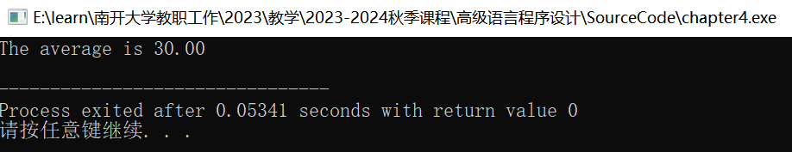
代码：
#include<stdio.h>
#define N 5
int a[N] = {10, 20, 30, 40, 50};
int main () {
int i;
float s, v;
for(s=i=0; i<N; i++) {
s=s+a[i];
}
v=s/N;
printf("The average is%6.2f\n", v);
return 0;
}
依次取a[0]～a[4]的值并相加
a[0] a[1] a[2] a[3] a[4]
10 | 20 | 30 | 40 | 50

Slide 14
一维数组程序举例
例4.2 用数组处理求Fibonacci数列问题
解题思路：
之前例子中用简单变量处理的，缺点不能在内存中保存这些数。假如想直接输出数列中第20个数，是很困难的。
如果用数组处理，每一个数组元素代表数列中的一个数，依次求出各数并存放在相应的数组元素中

Slide 15
一维数组程序举例
Fibonacci数列定义
F₀ = 1
F₁ = 1
F₂ = F₁ + F₀
…
F_{n} = F_{n-1}+F_{n-2}

Slide 16
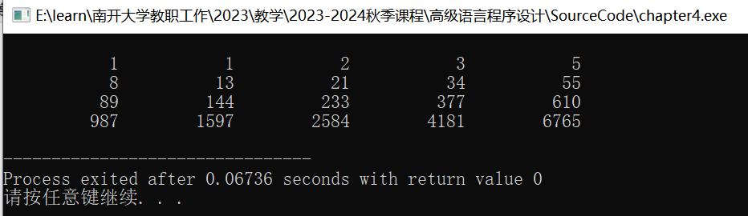
#include <stdio.h>
int main() {
int i;
int f[20]={1,1};
for(i=2;i<20;i++)
f[i]=f[i-2]+f[i-1];
for(i=0;i<20;i++) {
if(i%5==0) printf("\n");
printf("%12d", f[i]);
}
printf("\n");
return 0;
}
往数组里存值
引用数组里的元素

Slide 17
二维数组
 | 队员1 | 队员2 | 队员3 | 队员4 | 队员5 | 队员6
第1分队 | 2456 | 1847 | 1243 | 1600 | 2346 | 2757
第2分队 | 3045 | 2018 | 1725 | 2020 | 2458 | 1436
第3分队 | 1427 | 1175 | 1046 | 1976 | 1477 | 2018
小例子
有3个小分队，每队有6名队员， 要把这些队员的工资用数组保 存起来以备查。
如果建立一个数组pay， 它应当是二维的， 第一维用来表示第几分队， 第二维用来表示第几个
队员 。例如用pay_{2,3}表示2分队第3名队员的工资， 它的值是1725。
二维数组常称为矩阵(matrix) 。把二维数组写成行(row)和列(column)的排列形式， 可以有助于形
象化地理解二维数组的逻辑结构。

Slide 18


定义二维数组
float型二维数组
数组名为pay
类型说明符 数组名[常量表达式][常量表达式]
float pay[3][6];
float a[3][4], b[5][10]; //定义a为3×4(3行4列)的数组， b为5×10(5行10列)的数组
数组第二维有6个元素
数组第一维有3个元素
float a[3, 4], b[5, 10]; //在一对方括号内不能写两个下标
二维数组可被看作一种特殊的一维数组: 它的元素又是一个一维数组。
例如， float a[3][4];可以把a看作一个一维数组， 它有3个元素： a[0], a[1], a[2]， 每个元素又是一个包含
4个元素的一维数组：
a[0] —— a[0][0] a[0][1] a[0][2] a[0][3]
a[1] —— a[1][0] a[1][1] a[1][2] a[1][3]
a[2] —— a[2][0] a[2][1] a[2][2] a[2][3]
float pay[3][6];

Slide 19

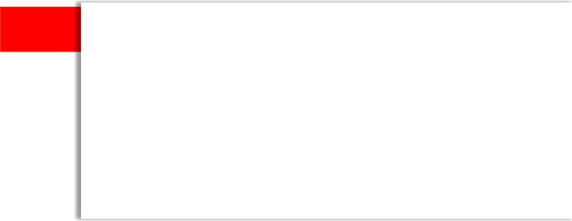

定义二维数组
C语言中，二维数组中元素排列的顺序是按行存放的。
2000
2004
2008
2012
2016
2020
2024
2028
2032
2036
2040
2044
float a[3][4]
a[0][0]
a[0][1]
a[0][2]
a[0][3]
a[1][0]
a[1][1]
a[1][2]
a[1][3]
a[2][0]
a[2][1]
a[2][2]
a[2][3]
ª00
ª01
ª02
ª03
第0行元素
第1行元素
第2行元素
ª10 ª11 ª12 ª13
ª20 ª21 ª22 ª23
注意 | • 用矩阵形式 （如3行4列形式）表示二维数组， 是 逻辑上的概念，能形象地表示出行列关系。而在 内存中，各元素是连续存放的， 不是二维的， 是 线性的。

Slide 20
引用二维数组的元素
二维数组元素的表示形式为：
数组名［下标］［下标］
b[1][2]=a[2][3]/2 合法
for(i=0;i<m;i++)
printf(“%d,%d\n”,a[i][0],a[0][i]);合法

Slide 21
二维数组的初始化
int a[3][4]={{1,2,3,4},{5,6,7,8},{9,10,11,12}};
int a[3][4]={1,2,3,4,5,6,7,8,9,10,11,12};
int a[3][4]={{1},{5},{9}};等价于
int a[3][4]={{1,0,0,0},{5,0,0,0},{9,0,0,0}};
int a[3][4]={{1},{5,6}};相当于
int a[3][4]={{1},{5,6},{0}};
int a[3][4]={1,2,3,4,5,6,7,8,9,10,11,12};等价于：
int a[ ][4]={1,2,3,4,5,6,7,8,9,10,11,12};
int a[][4]={{0,0,3},{ },{0,10}};

Slide 22
二维数组程序举例
例 将一个二维数组行和列的元素互换，存到另一个二维数组中。

Slide 23
二维数组程序举例
解题思路：
可以定义两个数组：数组a为2行3列，存放指定的6个数
数组b为3行2列，开始时未赋值
将a数组中的元素a[i][j]存放到b数组中的b[j][i]元素中
用嵌套的for循环完成

Slide 24
#include <stdio.h>
int main()
{ int a[2][3]={{1,2,3},{4,5,6}};
int b[3][2],i,j;
printf("array a:\n");
for (i=0;i<=1;i++)
{ for (j=0;j<=2;j++)
{ printf("%5d",a[i][j]);
b[j][i]=a[i][j];
}
printf("\n");
}
处理a的一行中各元素
处理a中某一列元素
输出a的各元素
a元素值赋给b相应元素

Slide 25
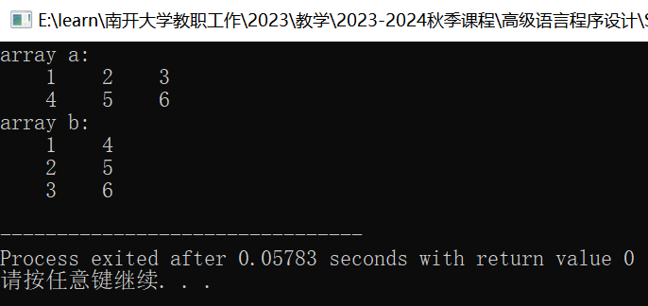
4.3 二维数组的定义和引用
printf("array b:\n");
for (i=0;i<=2;i++)
{ for(j=0;j<=1;j++)
printf("%5d",b[i][j]);
printf("\n");
}
return 0;
}
输出b的各元素

Slide 26
例 有一个3×4的矩阵，要求编程序求出其中值最大的那个元素的值，以及其所在的行号和列号。
解题思路：
先把a[0][0]的值赋给变量max
max用来存放当前已知的最大值
a[0][1]与max比较，如果a[0][1]>max，则表示a[0][1]是已经比过的数据中值最大的，把它的值赋给max，取代了max的原值
以后依此处理，最后max就是最大的值

Slide 27

#include <stdio.h>
int main() {
int i,j,row=0,colum=0,max;
int a[3][4]={{1,2,3,4},{9,8,7,6},{-10,10,-5,2}};
max=a[0][0];
for (i=0;i<=2;i++)
for (j=0;j<=3;j++)
if (a[i][j]>max)
{ max=a[i][j]; row=i; colum=j; }
printf("max=%d\nrow=%d\ncolum=%d\n",max,row,colum);
return 0;
}
记最大值
记行号
记列号

Slide 28
多维数组
float a[2, 3, 4]; //定义三维数组a， 它有2页， 3行， 4列
多维数组元素在内存中的排列顺序为: 第1维的下标变化最慢，最右边的下标变化最快。
float a[2, 3, 4];在内存中的排列顺序为：
a[0][0][0] → a[0][0][1] → a[0][0][2] → a[0][0][3] → a[0][1][0] → a[0][1][1] → a[0][1][2] →
a[0][1][3] → a[0][2][0] → a[0][2][1] → a[0][2][2] → a[0][2][3] → a[1][0][0] → a[1][0][1] → a[1][0][2] → a[1][0][3] → a[1][1][0] → a[1][1][1] → a[1][1][2] → a[1][1][3] → a[1][2][0] → a[1][2][1] → a[1][2][2] → a[1][2][3]

Slide 29
定义字符数组
用来存放字符数据的数组是字符数组
字符数组中的一个元素存放一个字符
定义字符数组的方法与定义数值型数组的方法类似

Slide 30
定义字符数组
char c[10];
c[0]=’I’; c[1]=’ ’;
c[2]=’a’; c[3]=’m’;
c[4]=’ ’; c[5]=’h’;
c[6]=’a’; c[7]=’p’;
c[8]=’p’; c[9]=’y’;
c[0]c[1]c[2]c[3]c[4]c[5]c[6]c[7]c[8]c[9]
I |  | a | m |  | h | a | p | p | y

Slide 31
字符数组的初始化
char c[10]={’I’,’ ’,’a’,’m’,’ ’,’h’,’a’,’p’,’p’,’y’};
char c[10]={’c’,’ ’,’p’,’r’,’o’,’g’,’r’,’a’,’m’};
c[0]c[1]c[2]c[3]c[4]c[5]c[6]c[7]c[8]c[9]
I |  | a | m |  | h | a | p | p | y
c[0]c[1]c[2]c[3]c[4]c[5]c[6]c[7]c[8]c[9]
c |  | p | r | o | g | r | a | m | \0
如果花括号中提供的初值个数（即字符个数） 大于数组长度， 则出现语法错误。
如果初值个数小于数组长度， 则只将这些字符赋给数组中前面那些元素， 其余的元素自动定为空字符(即′\0′)

Slide 32
字符数组的初始化
可以将字符串直接赋值给字符数组
char str[30] = {"Hello,World!"};
char str[30] = "Hello,World!"; //这种形式更加简洁，实际开发中常用
为了方便，也可以不指定数组长度
char str[] = "Hello,World!";
给字符数组赋值时，我们通常使用这种写法，将字符串一次性地赋值（可以指明数组长度，也可以不指明）
注意：字符数组只有在定义时才能将整个字符串一次性地赋值给它，一旦定义完了，就只能一个字符一个字符赋值。请看下面的例子：
char str[7];
str = "abc123"; //错误
//正确
str[0] = 'a'; str[1] = 'b'; str[2] = 'c';
str[3] = '1'; str[4] = '2'; str[5] = '3';

Slide 33
引用字符数组中的元素
例 输出一个已知的字符串。
解题思路：
定义一个字符数组，并用“初始化列表”对其赋以初值
用循环逐个输出此字符数组中的字符

Slide 34
引用字符数组中的元素
#include <stdio.h>
int main()
{ char c[15]={'I',' ','a','m',' ','a',
' ','s','t','u','d','e','n','t','.'};
int i;
for(i=0;i<15;i++)
printf("%c",c[i]);
printf("\n");
return 0;
}

Slide 35
引用字符数组中的元素
例 输出一个菱形图。
解题思路：
定义一个字符型的二维数组，用“初始化列表”进行初始化
用嵌套的for循环输出字符数组中的所有元素。

Slide 36

#include <stdio.h>
int main()
{ char diamond[][5]={{' ',' ','*'},
{' ','*',' ','*'},{'*',' ',' ',' ','*'},
{' ','*',' ','*'},{' ',' ','*'}};
int i,j;
for (i=0;i<5;i++) {
for (j=0;j<5;j++)
printf("%c",diamond[i][j]);
printf("\n");}
} }
return 0;
}

Slide 37
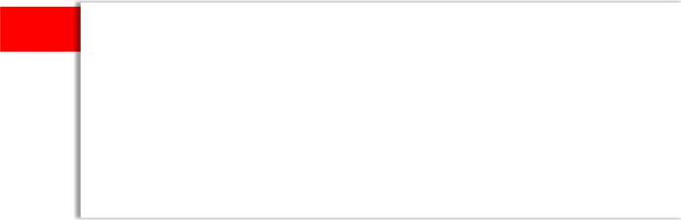

字符串和字符串结束标志
在C语言中，是将字符串作为字符数组来处理的。
在实际工作中，人们关心的往往是字符串的有效长度而不是字符数组的长度。
为了测定字符串的实际长度， C语言规定了一个“字符串结束标志”， 以字符′\0′作为结束标志。
″C program″ 字符串是存放在一维数组中的，占10个字节，字符占9个字节，最后一个字节′\0′是由系统自动加上的
注意 | • C系统在用字符数组存储字符串常量时会自动加一个′\0′作为 结束符。 • 在定义字符数组时应估计实际字符串长度，保证数组长度始 终大于字符串实际长度。 • 如果在一个字符数组中先后存放多个不同长度的字符串，则 应使数组长度大于最长的字符串的长度。

Slide 38
字符串和字符串结束标志
在C语言中，是将字符串作为字符数组来处理的
关心的是字符串的有效长度而不是字符数组的长度
为了测定字符串的实际长度，C语言规定了字符串结束标志’\0’

Slide 39
字符串和字符串结束标志
’\0’代表ASCII码为0的字符
从ASCII码表可以查到，ASCII码为0的字符不是一个可以显示的字符，而是一个“空操作符”，就是说它什么也不做
用它作为字符串结束标志不会产生附加的操作或增加有效字符，只起一个供辨别的标志

Slide 40
字符串和字符串结束标志
char c[]={"I am happy"};
可写成
char c[]="I am happy";
相当于
char c[11]={"I am happy"};

Slide 41
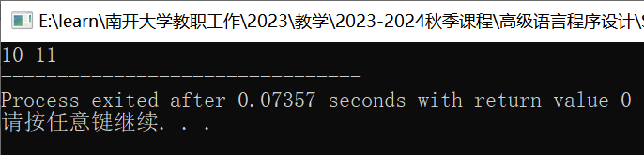
字符串和字符串结束标志
#include<string.h>
#include <stdio.h>
int main() {
char arr[] = {"I am happy"};
int sz1 = strlen(arr);
int sz2 = sizeof (arr);
printf("%d %d", sz1, sz2);
return 0;
}

Slide 42
字符串和字符串结束标志
char c[10]={”China”};
可写成
char c[10]=”China”;
从c[5]开始，元素值均为\0
只显示
printf(”%s”,c);
C | h | i | n | a | \0 | \0 | \0 | \0 | \0

Slide 43
字符数组的输入输出
字符数组的输入输出可以有两种方法：
逐个字符输入输出（%c）
整个字符串一次输入输出（%s）
输出的字符中不包括结束符’\0’
用%s输出字符串时，printf函数中的输出项是字符数组名，不是数组元素名

Slide 44
字符数组的输入输出
如果一个字符数组中包含多个’\0’，则遇第一个’\0’时输出就结束
可以用scanf函数输入一个字符串
scanf函数中的输入项c是已定义的字符数组名，输入的字符串应短于已定义的字符数组的长度

Slide 45
字符数组的输入输出
char c[6];
scanf(”%s”,c); China↙
系统自动在China后面加一个’\0’

Slide 46
字符数组的输入输出
char str1[5],str2[5],str3[5];
scanf(”%s%s%s”,str1,str2,str3);
How are you? ↙
str1
H | o | w | \0 | \0
str2
a | r | e | \0 | \0
str3
y | o | u | ? | \0

Slide 47
字符串处理函数
在C函数库中提供了一些用来专门处理字符串的函数
使用字符串函数时,在程序开头用#include <string.h>
1.puts函数----输出字符串的函数
char str[20]=”China”;
puts(str);
2. gets函数----输入字符串的函数
char str[20];
gets(str);
Computer↙

Slide 48
字符串处理函数
3. strcat函数----字符串连接函数
char str1[30]=”People”;
char str2[]=”China”;
printf(”%s”, strcat(str1,str2));
要足够大
4. strcpy和strncpy函数-字符串复制
char str1[10],str2[]=”China”;
strcpy(str1,str2);
str1
C | h | i | n | a | \0 | \0 | \0 | \0 | \0
strncpy函数将字符串2中前面n个字符复制到字符数组1中去strncpy(str1，str2，n);

Slide 49

字符串处理函数
5. strcmp函数----字符串比较函数
strcmp(str1,str2);
strcmp(”China”,”Korea”);
strcmp(str1,”Beijing”);
6. strlen函数----测字符串长度的函数
char str[10]=”China”;
printf(”%d”,strlen(str));
strlen(”China”);
Notes:
strcmp函数是string compare(字符串比较)的缩写，用于比较两个字符串并根据比较结果返回整数。基本形式为strcmp(str1,str2)，若str1=str2，则返回零；若str1<str2，则返回负数；若str1>str2，则返回正数

Slide 50
字符串处理函数
7. strlwr函数----转换为小写的函数
strlwr (字符串)
8. strupr函数----转换为大写的函数
strupr (字符串)
9. strstr函数----返回在 str1中第一次出现 str2字符串的位置，如果未找到则返回 null
strstr(str1, str2)

Slide 51
字符数组应用举例
例 输入一行字符，统计其中有多少个单词，单词之间用空格分隔开。
解题思路：问题的关键是怎样确定“出现一个新单词了”
从第1个字符开始逐个字符进行检查，判断此字符是否是新单词的开头，如果是，就使变量num的值加1，最后得到的num的值就是单词总数

Slide 52
字符数组应用举例
判断是否出现新单词，可以由是否有空格出现来决定(连续的若干个空格作为出现一次空格；一行开头的空格不统计在内)
如果测出某一个字符为非空格，而它的前面的字符是空格，则表示“新的单词开始了”，此时使num累加1
如果当前字符为非空格而其前面的字符也是非空格，则num不应再累加1

Slide 53
字符数组应用举例
用变量word作为判别当前是否开始了一个新单词的标志，若word=0表示未出现新单词，如出现了新单词，就把word置成1
前面一个字符是否空格可以从word的值看出来，若word等于0，则表示前一个字符是空格；如果word等于1，意味着前一个字符为非空格

Slide 54
Y
c=空格
N
word=0
word=0
N
Y
if(c==' ')
word=0;
else if(word==0)
{ word=1;
num++;
}
word=1
num++

Slide 55
当前字符 | I |  | a | m |  | a |  | b | o | y | .
是否空格 | 否 | 是 | 否 | 否 | 是 | 否 | 是 | 否 | 否 | 否 | 否
word原值 | 0 | 1 | 0 | 1 | 1 | 0 | 1 | 0 | 1 | 1 | 1
新单词开始否 | 是 | 否 | 是 | 否 | 否 | 是 | 否 | 是 | 否 | 否 | 否
word新值 | 1 | 0 | 1 | 1 | 0 | 1 | 0 | 1 | 1 | 1 | 1
num值 | 1 | 1 | 2 | 2 | 2 | 3 | 3 | 4 | 4 | 4 | 4

Slide 56
……
char string[81],c; int i,num=0,word=0;
gets(string);
for (i=0;(c=string[i])!=‘\0’;i++)
if(c==‘ ’) word=0;
else if(word==0)
{ word=1;
num++;
}
printf(“%d words\n”,num);
……
一定要设初始值

Slide 57

……
char string[81],c; int i,num=0,word=0;
gets(string);
for (i=0;(c=string[i])!=‘\0’;i++)
if(c==‘ ’) word=0;
else if(word==0)
{ word=1;
num++;
}
printf(“%d words\n”,num);
……
相当于
c=string[i];
c!=‘\0’

Slide 58
例、 有3个字符串,要求找出其中最大者。
解题思路：设一个二维的字符数组str,大小为3×10。每一行存放一个字符串
char str[3][10];

Slide 59

可以把str[0],str[1],str[2]看作3个一维字符数组，可以把它们如同一维数组那样进行处理
for (i=0;i<3;i++)
gets (str[i]);
str[0]
C | h | i | n | a | \0 | \0 | \0 | \0 | \0
str[1]
J | a | p | a | n | \0 | \0 | \0 | \0 | \0
str[2]
I | n | d | i | a | \0 | \0 | \0 | \0 | \0

Slide 60
经过三次两两比较,就可得到值最大者,把它放在一维字符数组string中
if (strcmp(str[0],str[1])>0)
strcpy(string,str[0]);
else
strcpy(string,str[1]);
if (strcmp(str[2],string)>0)
strcpy(string,str[2]);

Slide 61
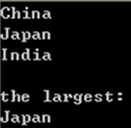
#include<stdio.h>
#include<string.h>
int main ( )
{char str[3][10]; char string[10]; int i;
for (i=0;i<3;i++) gets (str[i]);
if (strcmp(str[0],str[1])>0)
strcpy(string,str[0]);
else
strcpy(string,str[1]);
if (strcmp(str[2],string)>0)
strcpy(string,str[2]);
printf("\nthe largest:\n%s\n",string);
return 0;
}

